Slide 1
SCHULUNGSUNTERLAGEN
SCHRITT 2: DURCHFÜHREN EINER NACHHALTIGKEITSANALYSE​
M. Giannakopoulou

Slide 2
Was ist eine Nachhaltigkeitsanalyse​?
Es handelt sich um einen Prozess, bei dem die Tätigkeiten und Praktiken eines Unternehmens bewertet werden, um ihre Auswirkungen auf die Umwelt zu ermitteln. In unserem Fall ist das Unternehmen unsere Schule.
Nach der Definition der FEE verwenden wir es, um „die aktuellen ökologischen und sozialen Auswirkungen der Schule zu ermitteln und die guten, schlechten und hässlichen Aspekte hervorzuheben“.
https://www.ecoschools.global/seven-steps-methodology

Slide 3
Über die Nachhaltigkeitsanalyse
Ziel ist es, die ökologischen und sozialen Probleme in Ihrer Schule/Gemeinde zu untersuchen.
Alle Hauptthemen sollten jährlich überprüft werden (es steht der Schule frei, auch andere Problembereiche auszuwählen, die für ihre Bedürfnisse relevanter sind, und dementsprechend geeignete Checklisten zu erstellen)
Stellen Sie sicher, dass die gesamte Schulgemeinschaft so eng wie möglich mit dem Eco-Komitee zusammenarbeitet, um die Überprüfung durchzuführen. Es ist wichtig, dass so viele Schüler:innen wie möglich an diesem Prozess teilnehmen.
Die Ergebnisse der Nachhaltigkeitsanalyse werden in den Aktionsplan einfließen.

Slide 4
Das Ziel der Analyse ist...
Umwelt- und Sozialthemen innerhalb der Schule und der Gemeinschaft zu untersuchen und zu behandeln,
die Förderung des Bewusstseins, nachhaltiger Praktiken und positiver Veränderungen durch gemeinsame Anstrengungen und von Schüler:innen geleitete Initiativen.
Das Ziel sollte klar und deutlich definiert sein, ebenso wie die Ziele SMART (Spezifisch, Messbar, Erreichbar, Realistisch und Zeitgerecht) sein sollten. Das Ziel der Analyse wird Ihnen auch bei der Entscheidung über die Art und Weise sowie die Methoden helfen, die Sie zur Vorbereitung des Audits verwenden werden (Verwendung von Checklisten, beteiligte Personen, Umfrage zu Einstellungen usw.)

Slide 5
Nachhaltigkeitsanalyse- Es geht um die größere Gemeinschaft
Stellen Sie sicher, dass die gesamte Schulgemeinschaft so eng wie möglich mit dem Eco-Komitee zusammenarbeitet, um die Überprüfung durchzuführen. Es ist wichtig, dass so viele Schüler:innen wie möglich an diesem Prozess teilnehmen.
Trennen Sie die einzelnen Phasen einer Überprüfung und stellen Sie sicher, dass alle Parteien ihre Meinung äußern und einbezogen werden können.

Slide 6
Nachhaltigkeitsanalyse - das Ergebnis
Die Präsentation der Ergebnisse der Nachhaltigkeitsanalyse ist ein wichtiger Schritt vor der Erstellung des Aktionsplans:
Sie liefert alle notwendigen Informationen, die die Schulgemeinschaft benötigt, um „das Problem“ zu erkennen. Die Identifizierung eines Problems ist der erste Schritt, der die Menschen dazu motiviert, Maßnahmen zu ergreifen. Die Sitzungen können für die Öffentlichkeit zugänglich sein.
Sie bildet die Grundlage für den Aktionsplan, da er dem Eco-Komitee hilft, SMART-Ziele festzulegen.
Sie sollten klar und leicht verständlich sein, da Schüler:innen, Eltern, Lehrkräfte und Schulpersonal einen unterschiedlichen (sozioökonomischen und bildungsbezogenen) Hintergrund haben und oft unterschiedliche Perspektiven einnehmen, die ihre Sicht der Dinge beeinflussen (z. B. benötigt Personal, das in der Cafeteria arbeitet, eine Ergebnispräsentation mit weniger Worten und mehr Zahlen, oder ein 6-jähriger Schüler benötigt mehr Anschauungsmaterial, um zu verstehen, was die Ergebnisse einer Überprüfung bedeuten).

Slide 7
Die Theorie in die Praxis umsetzen
Die Abfallwirtschaft in der Schule ist das Thema, mit dem sich das Eco-Komitee befassen will.
Eine derartige Analyse kann Folgendes beinhalten:
Messen Sie einen Monat lang wöchentlich die Menge und die Art des erzeugten Abfalls und erstellen Sie eine Tabelle.
Bewerten Sie die Wirksamkeit der aktuellen Recyclingprogramme. Sie können von der Schulleitung eine Aufstellung der im Vorjahr recycelten Abfallmenge verlangen und diese als Ausgangspunkt für die Beobachtung und Überwachung des Fortschritts des Recyclingprogramms verwenden.

Slide 8
Die Theorie in die Praxis umsetzen
Identifizierung neuer Möglichkeiten zur Reduzierung, Wiederverwendung und Wiederverwertung.
Beispielsweise können Sie an nationalen und internationalen Schulnetzwerken teilnehmen und gemeinsam mit anderen Schulen Projekte zur Abfallbewirtschaftung durchführen, an Wettbewerben über die Menge der recycelten Abfälle teilnehmen, Expert:innen anrufen, die mit Ihren Schüler:innen über neue Möglichkeiten der Reduzierung, Wiederverwendung und des Recyclings sprechen, damit Sie fundierte Entscheidungen über Ihren Aktionsplan treffen können.)

Slide 9
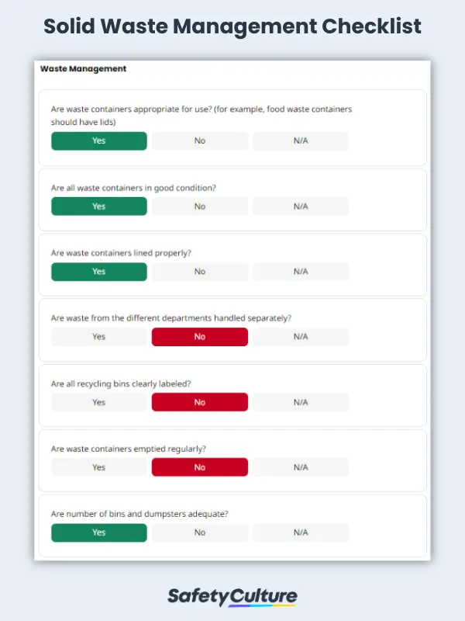
Die Theorie in die Praxis umsetzen
Bewertung der Beteiligung der Schüler:innen und des Personals an der Abfallreduzierung durch eine Umfrage in Klassen und Lehrerzimmern mit einer Checkliste (z. B. Wie oft recycelt ihr? / Kannst du die Recyclingbehälter für jedes Material leicht finden? Sind die Dinge, die in den Recycling-Behältern landen, in einem guten Zustand? )

Slide 10
Die Theorie in die Praxis umsetzen
Abfallwirtschaft durch Lebensmittelabfälle
Eine Checkliste zur jährlichen Überprüfung der Lebensmittelabfälle in der Schulkantine kann folgende Schritte umfassen:
Überprüfung des Ernährungsprogramms der Schule (wie oft essen die Schüler:innen Fleisch, Gemüse, Milchprodukte usw.)
Überwachen Sie die Menge der täglich weggeworfenen Lebensmittel
Beurteilen Sie die Verfügbarkeit und Qualität von gesunden und umweltfreundlichen Lebensmitteln. (z. B. kauft die Schule Produkte von lokalen Bauernhöfen? Könnten wir mit einem örtlichen Bauernhof zusammenarbeiten und ihm im Austausch gegen Produkte Kompost oder Futterreste für seine Tiere zur Verfügung stellen?)
Bewertung des CO2-Fußabdrucks der Schule in Bezug auf den Lebensmittelverbrauch und -abfall
Stellen Sie die Ergebnisse den Schüler:innen vor. Sind sie daran interessiert, einen Aktionsplan zur Lösung dieses Problems zu erstellen? Haben sie es als Problem erkannt? Dann haben Sie Ihr THEMA! UND DAS IST ERST DER ANFANG!

Slide 11
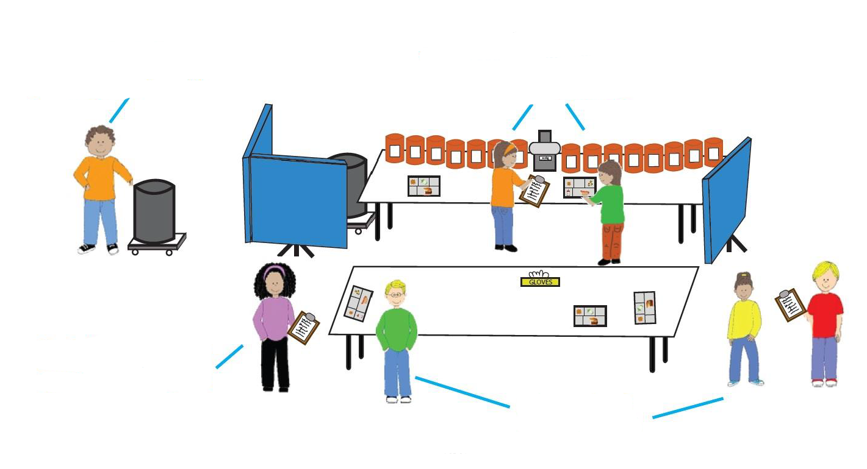
Lassen Sie uns die Theorie in die Praxis umsetzen
Prüfung der Lebensmittelabfälle
Schritt 4: Die Teamleitung leitet die Schüler:innen an, leert den Müll und unterstützt sie.
Schritt 3: Die Speisentrenner:innen nehmen das Tablett vom anderen Tisch zum hinteren Tisch und beginnen mit der Trennung der Speisen.
Schritt 2: Der Interviewende stellt fest, welches Essen nicht aufgegessen wurde und befragt die Schüler:innen.
Schritt 1: Die Schüler:innen geben ihr Tablett ab.
Abbildung 1 Beispielhafter Aufbau eines Audits für Lebensmittelabfälle an Schulen

Slide 12
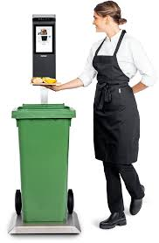
Die Theorie in die Praxis umsetzen
Um alle in die Analyse einzubeziehen, muss das Eco-Komitee für eine Aktivität, wie die Überwachung der weggeworfenen Lebensmittel, folgendes beschließen:
Wer sind die zuständigen Schüler:innen jeder Klasse, die für die Überwachung verantwortlich sind?
Wer sind die Schüler:innen/Lehrkräfte, die die zu verwendende Checkliste/Tabelle/Fragebogen erstellen werden?
Wer sind die Mitarbeiter:innen der Cafeteria, die den Schüler:innen helfen, die Menge der verschwendeten Lebensmittel zu wiegen/zu messen?

Slide 13
Die Theorie in die Praxis umsetzen
4. Wer sind die Lehrkräfte (Mathematiklehrer:in, IT-Lehrer:in), die den Schüler:innen bei der Präsentation der Ergebnisse helfen werden?
5. Wer sind die Vertreter:innen der Elternvereinigung, die an der Analyse teilnehmen, der Präsentation der Ergebnisse beiwohnen und die Ergebnisse mit der breiteren Gemeinschaft teilen werden?
6. Die Schulleitung muss sicherstellen, dass alle Prozesse legal sind und alle Sicherheitsmaßnahmen während der Überprüfung eingehalten werden (z. B. tragen die Schüler:innen Handschuhe, wenn sie die Menge der Reste abwiegen).
7. Wer ist die Zielgruppe, die einen Fragebogen zur Umfrage über Einstellungen und Lebensmittelverschwendung beantworten wird?

Slide 14
Die Theorie in die Praxis umsetzen
PRÄSENTATION DER ERGEBNISSE DES AUDITS (NACHHALTIGKEITSANALYSE) ÜBER DIE SCHULABFÄLLE
Schulversammlungen und Präsentationen
Sie sind eine gute Gelegenheit, die Ergebnisse Schüler:innen, Lehrkräften und Mitarbeiter:innen zu präsentieren. Sie können visuelle Darstellungen wie Diagramme und Infografiken verwenden, um die Daten ansprechender zu gestalten. Kuchendiagramme helfen jüngeren Schüler:innen immer zu sehen, wie viel Abfall produziert wird und welche Art von Abfall
Präsentationen in den Klassen, die von den Mitgliedern des Eco-Komitees organisiert werden, die die Sprache und das Medium an die verschiedenen Altersgruppen anpassen können.

Slide 15
Die Theorie in die Praxis umsetzen
PRÄSENTATION DER ERGEBNISSE DES AUDITS (NACHHALTIGKEITSANALYSE) ÜBER DIE SCHULABFÄLLE
Newsletters und Bulletins
Schul-Newsletter: Dieser kann die Form einer detaillierten Zusammenfassung der Auditergebnisse haben, in der die wichtigsten Ergebnisse hervorgehoben werden und die Leserschaft zu einem offenen Treffen eingeladen wird, bei dem sie mögliche Lösungen vorschlagen können. Dieser Weg kann bei den Eltern effektiver sein.
Besonderer Aushang: Sie können ein Nachhaltigkeits-Bulletin am Eingang der Schule aufstellen, wo die Leute Informationen zu diesem Thema erwarten würden.

Slide 16
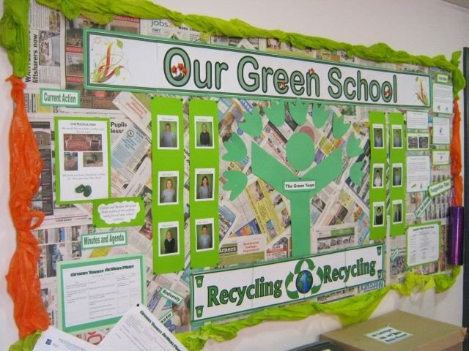
Die Theorie in die Praxis umsetzen
Aushänge in den Fluren oder interaktive Tafeln: Sie können Poster und Infografiken mit den Auditergebnissen verwenden und sie entweder in den Schulfluren oder auf interaktiven Tafeln im Eingangsbereich der Schule ausstellen. Dies kann bei jüngeren Schüler:innen effektiver sein.
Speziell für eine Überprüfung des Einsatzes von Methoden der Bioökonomie in der Schule, um das Abfallproblem zu lösen, kann das Eco-Komitee etwas Papier und eine Box aus biobasiertem Material unter die Tafel legen, die die Schüler:innen nutzen können, um Lösungen für das Problem vorzuschlagen (schreiben Sie sie auf das wiederverwendbare Post-it-Notizpapier, falten Sie es und werfen Sie es in die Box).

Slide 17
Die Theorie in die Praxis umsetzen
Schulwebsite und soziale Medien
Website-Updates: Diese Verbreitungsmethoden sind bei Jugendlichen und Erwachsenen beliebter. Sie können die Ergebnisse auf der Website der Schule veröffentlichen.
Soziale Medien: Diese Methode ermöglicht eine schnelle Verbreitung der Ergebnisse durch Bilder und kurze Videos, um die Aufmerksamkeit der Zielgruppen zu gewinnen. Ein weiterer Vorteil ist, dass die Ergebnisse sogar Menschen aus der breiteren Gemeinschaft oder der Stadtverwaltung erreichen können, die vielleicht nicht unmittelbar mit der Schule zu tun haben, aber auf der Ebene eines Viertels oder des Gebiets, in dem sich die Schule befindet, etwas bewirken wollen.

Slide 18
Pädagogische Ressourcen​
https://www.ecoschools.global/seven-steps-methodology
https://nam.edu/the-power-of-postconsumer-school-food-waste-audits/

Slide 19
Danke!​

